Slide 1
БАНЯ & SPA
Новая линия создана для того, чтобы посещение бани или принятие ванны стало еще прекрасней, чтобы все ваши желания сладких, сочных и фруктовых ароматов сбылись в полной мере, чтобы каждый уход за телом и волосами стал неповторимым и полным приятных эмоций.
Линия БАНЯ & SPA – это новые формулы, обеспечивающие бережный уход за кожей и волосами. Благодаря им, вы день за днем будете купаться в мягкости и нежности… Средства подарят море удовольствия! Обволакивающие гель для душа и шампунь для волос, нежный крем для тела , мягкий разглаживающий и антицеллюлитный скраб… В каждом средстве новой линии эффективность равна удовольствию от его применения!

Slide 2
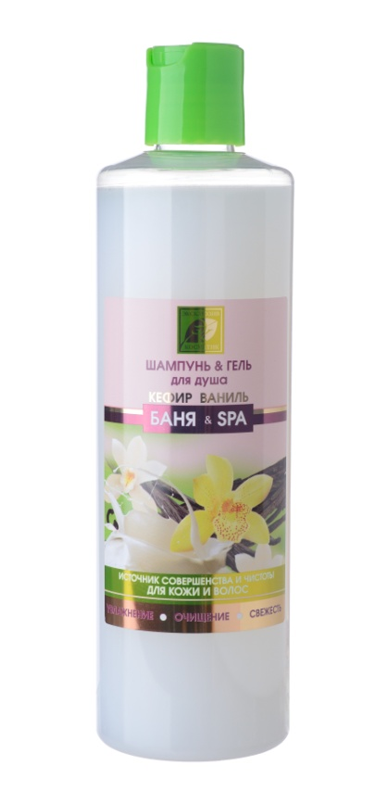
Шампунь & гель для душа КЕФИР И ВАНИЛЬ
Источник совершенства и чистоты для кожи и волос
увлажнение очищение регенерация
Шампунь & гель для душа КЕФИР И ВАНИЛЬ универсальное средство для бани, которое для удобно тем, что позволяет ухаживать и за кожей тела и волосами.
Экстракт молока, богатый молочными протеинами, обеспечивает эффективный нежный уход, возвращая коже тонус, а волосам мягкость и блеск.
Экстракт ванили повышает мягкость и эластичность кожи, интенсивно увлажняет, смягчает и тонизирует ее, препятствует повреждению волос.
Пантенол интенсивно укрепляет и оздоравливает волосы, поддерживает водный баланс кожи.
Легкий молочно-ирисовый аромат с ноткой ванили придется по душе всем членам семьи!
Применение: на влажные волосы и тело нанести шампунь & гель для душа, вспенить, смыть теплой водой.
штрих код 4810861008895 номинальная масса 500 г/g

Slide 3
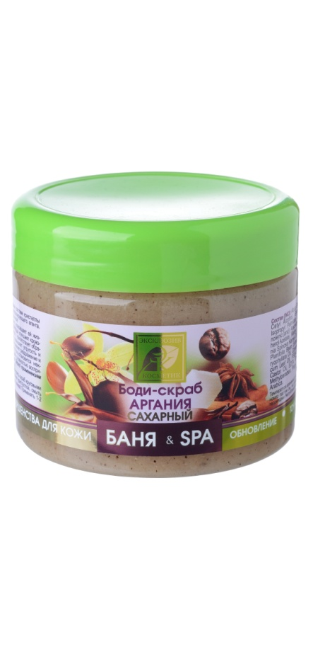
Боди-скраб АРГАНИЯ Сахарный
Источник совершенства для кожи
Обновление тонус нежность
Боди-скраб АРГАНИЯ содержит в своем составе кристаллы сахара, которые выполняют роль эксфолирующего агента. Кожа становится нежной, мягкой и эластичной!
масло АРГАНИИ повышает тонус кожи, возвращает ей жизненные силы и свежий вид.
масло КОРИЦЫ улучшает кровообращение, активизирует питание клеток, препятствует образованию целлюлита ;
экстракт КОФЕ повышает упругость и эластичность кожи;
экстракт ВАНИЛИ снимает раздражение и успокаивает, увлажняет и смягчает кожу.
Кожа становится нежной, мягкой и эластичной и с большей готовностью воспринимает последующий уход.
Внимание! Перед применением содержимое упаковки перемешать.
Применение: на влажную кожу тела наносить скраб круговыми массажными движениями до растворения кристаллов, смыть водой. Осторожно в чувствительных зонах! Применять 1-2 раза в неделю.
номинальная масса 350 г/g
штрих код 4810861008888

Slide 4
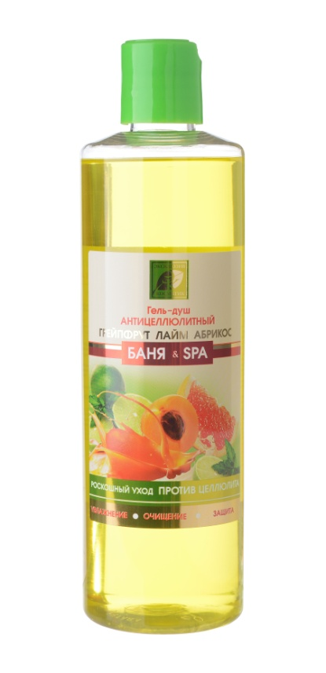
Гель-душ антицеллюлитный ГРЕЙПФРУТ ЛАЙМ АБРИКОС
Роскошный уход против целлюлита
увлажнение очищение защита
Энергия витаминов и фруктов!
Гель-душа Антицеллюлитный превосходно очистит и увлажнит кожу, подготовит к дальнейшему уходу. На борьбу с целлюлитом направлены активные компоненты:
эфирные масла лайма, апельсина и грейпфрута стимулируют «сжигание» внутренних жиров, улучшают структуру кожи;
масло абрикоса питает и омолаживает кожу, помогает восстановить упругость и эластичность.
экстракт зеленого чая улучшает микроциркуляцию крови, способствует выведению жиров и оказывает дренажный эффект.
витамин-антиоксидант С активно улучшает процессы регенерации и защиты кожи.
Применение: нанесите гель-душ на влажную кожу во время принятия душа или ванны, вспеньте легкими массирующими движениями и смойте достаточным количеством воды.
номинальная масса 500 г/g штрих код 4810861008857

Slide 5
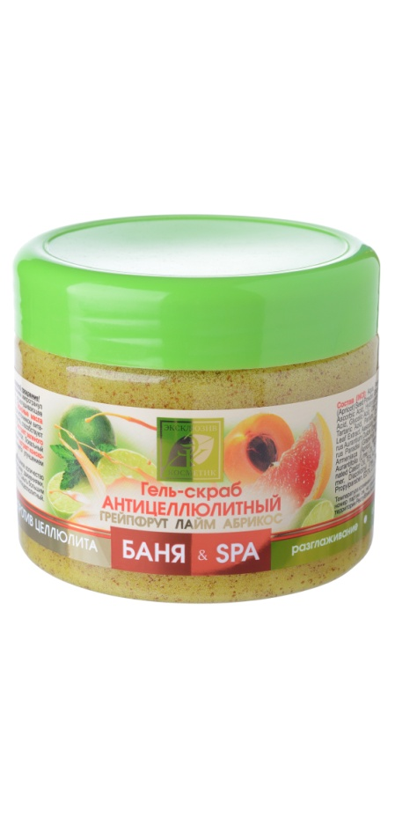
Гель-скраб антицеллюлитный ГРЕЙПФРУТ ЛАЙМ АБРИКОС
разглаживание обновление упругость
Активный уход в комплексной антицеллюлитной программе! Эффект «полировки» кожи достигается наличием микрогранул абрикосовой косточки. Дополнительное отшелушивающее действие оказывают фруктовые кислоты. Эфирные масла грейпфрута, лайма и апельсина являются источником витамина С, предупреждают образование целлюлита, способствуют повышению тонуса и упругости кожи тела. Экстракт зеленого чая обеспечивает быструю регенерацию клеток. Локальный прилив крови к проблемным зонам обеспечит экстракт конского каштана, что незамедлительно сказывается улучшением рельефа кожи.
Применение: на кожу тела нанести необходимое количество скраба и массировать круговыми восходящими движениями, уделяя особое внимание проблемным местам. Смыть большим количеством воды, нанести крем для тела Антицеллюлитный. Применять 1-2 раза в день.
номинальная масса 270 г штрих код 4810861008864

Slide 6
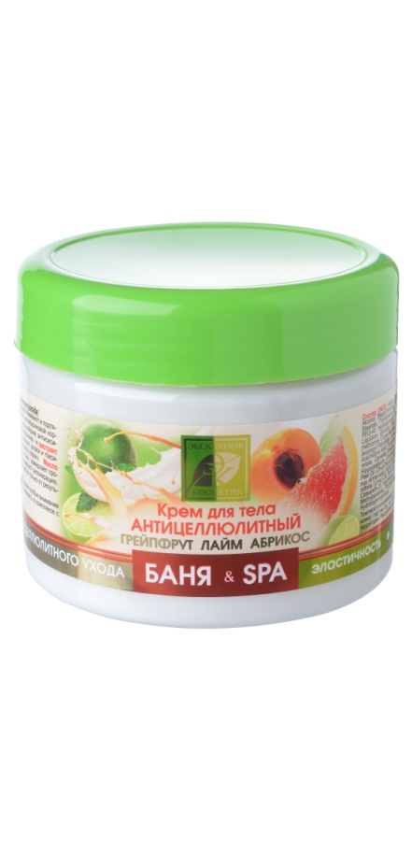
Крем для тела антицеллюлитный ГРЕЙПФРУТ ЛАЙМ АБРИКОС
эластичность тонус обновление
Идеальное завершение антицеллюлитного ухода!
Масла апельсина, грейпфрута и лайма разглаживают и подтягивают кожу, предупреждают образование «апельсиновой корки», повышают тонус и эластичность. Сильнейшие антиоксиданты экстракт зеленого чая - источник кофеина - и экстракт конского каштана укрепляют сосуды, выводят шлаки и токсины, препятствуя образованию «апельсиновой корки». Масло мускатного ореха устраняет дряблость кожи, замедляет процесс старения кожи. Протеины шелка активизируют регенерацию кожи. Вы гарантировано получите удовольствие не только от результата, но и от нежного аромата.
Применение: наносить на кожу тела, уделяя особое внимание проблемным местам. Рекомендуется применять в комплексе с другими средствами данной линии.
номинальная масса 260 г/g штрих код 4810861008871

